Slide 1

Итоговый проект по программе «Аналитика данных»
Малкин Георгий Владимирович
Шукуров Жахонгир Тилов угли
Иванилова Алина Александровна
Селютина Ангелина Алексеевна
Приданов Али Низамиевич
data-diving
академия аналитики данных

Slide 2
Оценка отраслевой специфики рынка труда
Проблема:Существует недостаток структурированных данных о специфике спроса на специалистов в области аналитики данных в различных регионах. Это затрудняет разработку эффективных стратегий управления персоналом и образовательных программ.
  Бизнес-цель заказчика:разработка эффективных стратегий управления персоналом, образования и подготовки кадров, а также принятия решений в области экономического развития на основе известных особенностей функционирования рынка труда в конкретной отрасли или регионе

Slide 3
Оценка отраслевой специфики рынка труда
  Объект исследования:отраслевая и региональная специфика рынка труда дата-аналитиков.
  Предмет исследования: вакансии в выбранном регионе или по выбранным специализациям*.
Цель анализа: Выявить отраслевую или региональную специфику рынка труда для специалистов в области аналитики данных. Собрать данные о вакансиях по выбранным специализациям и проанализировать их.
*Специализация - это группа похожих вакансий, к которым работодатели относят свою вакансию при публикации.
Например, к аналитику данных работодатели относят таких специалистов как Инженер данных, Data Scientist, Дата-аналитик и т.д.

Slide 4
Оценка отраслевой специфики рынка труда
Требования к результату анализа:исследование должно быть актуальным и количество анализируемых данных должно быть достаточным, позволяющим сделать необходимые выводы, построить динамику спроса на специалистов. Рекомендуемый объем выгрузки не менее 10 тысяч вакансий.

Slide 5




Актуальность изучения отрасли дата-аналитиков
Описание проекта
Растущая цифровизация:
Экономическое развитие:
Образование и подготовка кадров
Управление персоналом
Необходимость в наличии квалифицированных специалистов, способных анализировать и интерпретировать большие объемы данных.
Анализ данных повышает эффективность бизнес-процессов и конкурентоспособность компаний, что влияет на экономическое развитие регионов.
Понимание требований работодателей помогает образовательным учреждениям корректировать программы подготовки специалистов, чтобы выпускники лучше соответствовали потребностям рынка.
Знание специфики спроса позволяет компаниям разрабатывать эффективные стратегии найма/удержания сотрудников,снижая кадровый дефицит.
world, a high-tech concept

Slide 6

Описание проекта
Источник данных: РосНавык
Тип данных: структурированный
Способ получения: запрос в РосНавык

Slide 7
Описание проекта
Задачи:
1.Собрать данные о вакансиях аналитиков данных в разных регионах.
2.Проанализировать требования к навыкам, опыту и образованию.
3.Оценить уровень заработной платы и факторы, влияющие на его размер.
4.Исследовать динамику спроса на специалистов по месяцам.
5.Создать интерактивный дашборд для визуализации данных.

Slide 8
Результаты анализа
Гипотезы исследования:
Спрос на аналитиков данных выше в крупных городах (например, Москва, Санкт-Петербург) по сравнению с регионами.
Заработная плата аналитиков данных зависит от уровня квалификации, опыта работы, специальности, региона, график работы, вид трудоустройства.
Вакансии аналитиков данных чаще всего требуют навыков в области SQL и Python.

Slide 9
Результаты анализа
Методы проверки гипотез:
1.Сбор данных: Из открытых источников вакансий (например, РосНавык, HeadHunter, Работа России).
2.Анализ данных: Статистические методы для оценки уровня зарплат, распределения требований и динамики спроса.
3.Визуализация данных: Построение дашборда с использованием инструментов визуализации данных (например, Power BI).

Slide 10
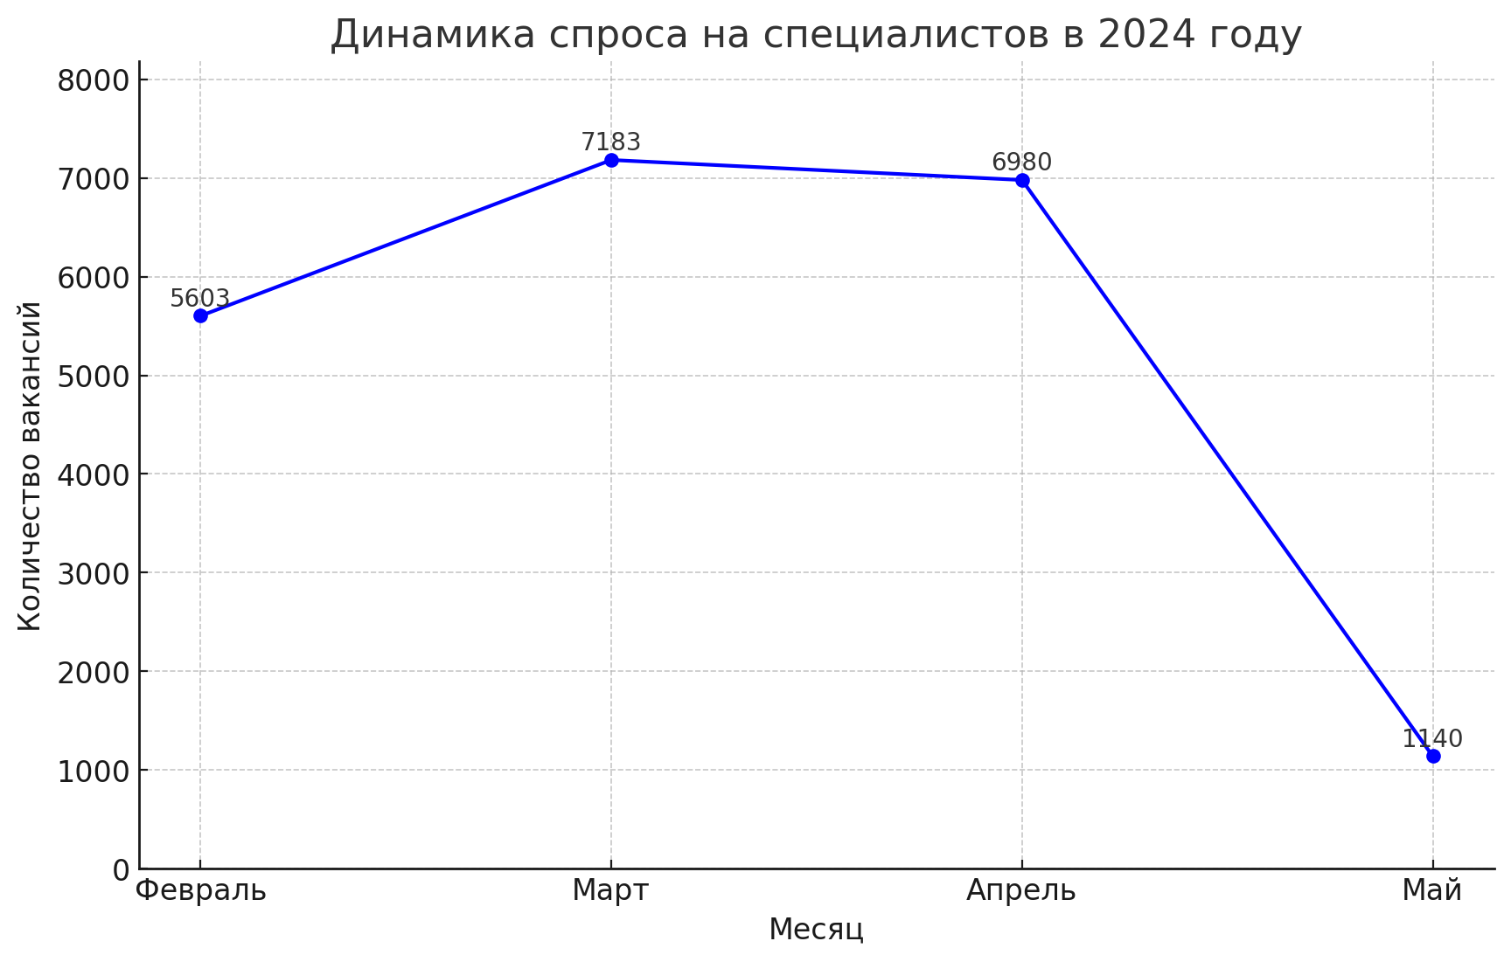
Результаты анализа
Описание спроса по месяцам
Февраль 2024: умеренный спрос с 5 603 вакансиями.
Март 2024: рост до 7 183 вакансий (+1 580 вакансий).
Апрель 2024: снижение до 6 980 вакансий (-203 вакансии по сравнению с мартом), но спрос остается высоким по сравнению с февралем.
Май 2024: Резкое снижение до 1 140 вакансий (-5 840 вакансий по сравнению с апрелем).
07

Slide 11
Интерпретация данных
Полученные результаты:
Выводы:
Спрос на специалистов значительно увеличился в марте по сравнению с февралем.
В апреле спрос немного снизился, но оставался выше февральского уровня.
В мае наблюдается резкое падение спроса, что может быть связано с сезонными факторами.

Slide 12
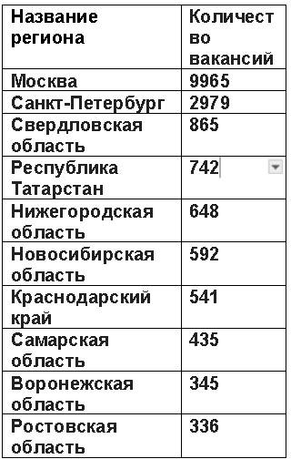
Результаты анализа
Описание спроса в зависимости от местоположения
Справа таблица с регионами, где наблюдается наибольший спрос на специалистов
Есть следующие предложения по удаленной работе за границей:
Аналитик (Аналитик трафика) в Ottone Media Ads. Ltd (Казахстан)
Аналитик (CRM analyst) в Compensair LTD (Великобритания)
Аналитик (Аналитик-скриптолог) в Томору (Казахстан)
Аналитик (Аналитик в digital агентство) в CAPSBOLD LTD (Кипр)

Slide 13






Результаты анализа
Факторы по гипотезе влияющие на размер заработной платы
специальность
вид трудоустройства
опыт
работы
регион
график работы
знание английского языка

Slide 14
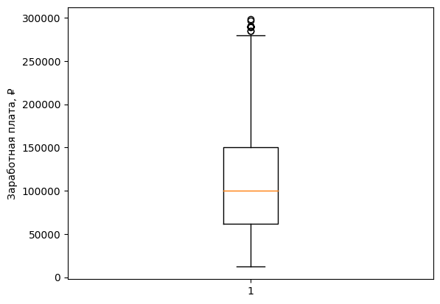
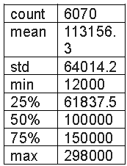
Результаты анализа
Общие показатели заработной платы

Slide 15
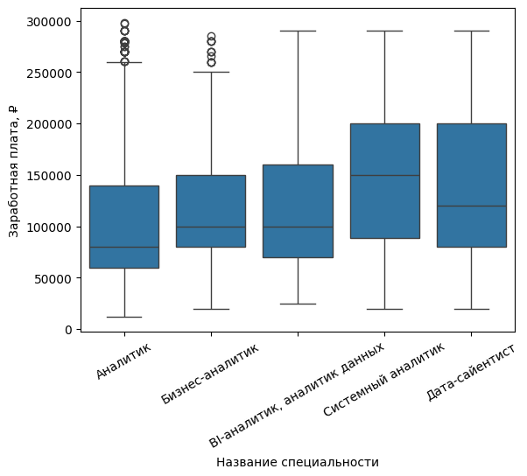
Результаты анализа
Зависимость заработной платы от специальности
Название специальности и медиана
Аналитик 80000.0
BI-аналитик, аналитик данных 100000.0
Бизнес-аналитик 100000.0
Дата-сайентист 120000.0
Системный аналитик 150000.0
В данном датасете медиана заработной платы аналитика ниже остальных, BI-аналитик и
бизнес-аналитик имеют медиану заработной платы на одном среднем уровне, а у системного аналитика и дата-сайентиста высокие медианы.

Slide 16
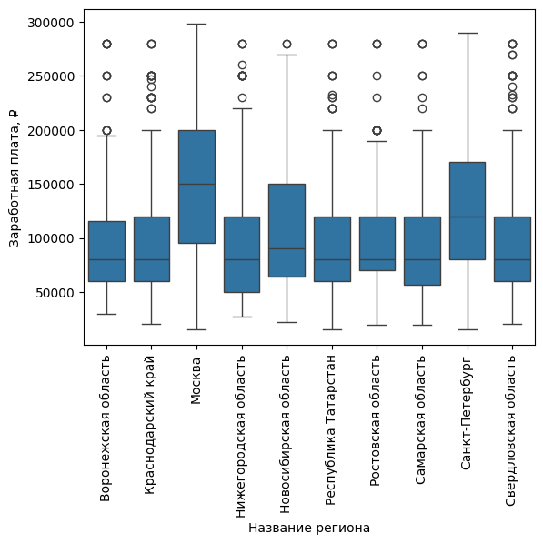
Результаты анализа
Зависимость заработной платы от региона
Ожидаемо, крупные города – Москва и Санкт-Петербург имеют медианы заработной платы выше других регионов.

Slide 17
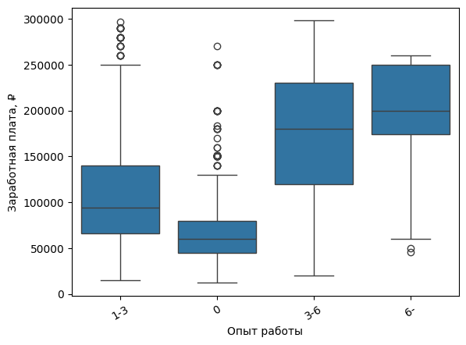
Результаты анализа
Зависимость заработной платы от опыта работы
Опыт работы (в годах) и медиана
0 60000.0
1-3 94000.0
3-6 180000.0
6- 200000.0
Чем выше опыт работы, тем выше заработная плата. Можно отметить, что разница между опытом работы 3-6 лет и опытом работы >6 лет не такая большая, как между другими группами.

Slide 18
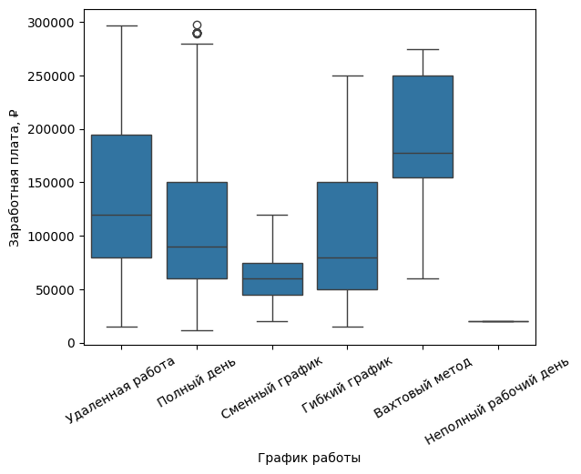
Результаты анализа
Зависимость заработной платы от графика работы
График работы и медиана
Вахтовый метод 177500.0
Удаленная работа 120000.0
Полный день 89600.0
Гибкий график 80000.0
Сменный график 60000.0
Неполный рабочий день 20000.0

Slide 19
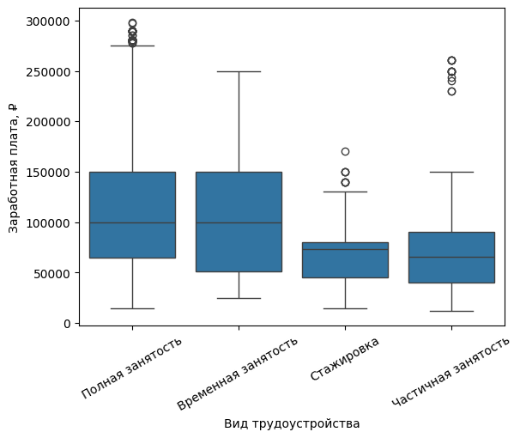
Результаты анализа
Зависимость заработной платы от вида трудоустройства
Вид трудоустройства и медиана
Временная занятость 100000.0
Полная занятость 100000.0
Стажировка 73750.0
Частичная занятость 66000.0
Виды трудоустройства стажировка и частичная занятость имеют меньшие показатели заработной платы, что вполне логично, так как предполагают низкий опыт в одном случае и меньшее количество часов в другом.

Slide 20
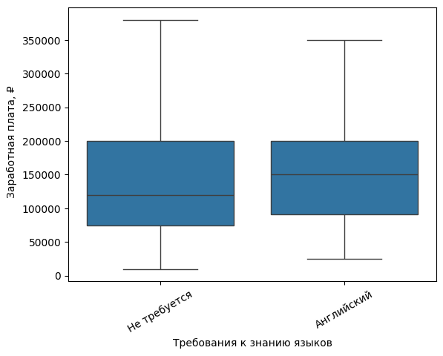
Результаты анализа
Зависимость заработной платы от знания английского языка
Требования к знанию языков и медиана
Английский 150000.0
Не требуется 120000.0
Медианы заработной платы в данном случае довольно близки, но все же медиана заработной платы в вакансиях, требующих знание английского языка, выше.

Slide 21
Интерпретация данных
Общие предварительные выводы анализа:
Спрос на аналитиков данных выше в крупных городах таких как Санкт-Петербург и Москва, и соответственно медианы заработной платы наивысшие
медианы заработной платы системного аналитика и дата-сайентиста самые высокие
наибольший рост заработной платы приходится на первые 6 лет работы
Знание английского языка не является определяющим фактором
вид трудоустройства и график работы напрямую определяют размер зарплаты

Slide 22
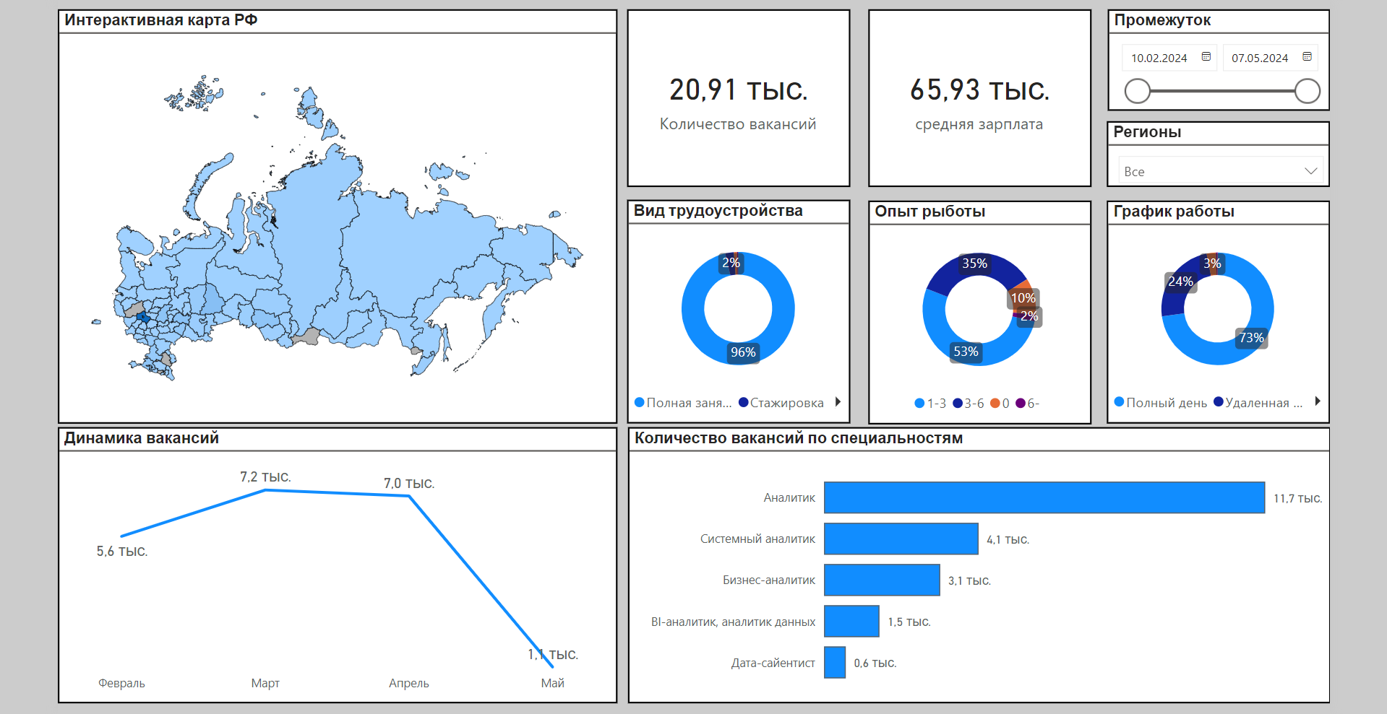
Дашборд

Slide 23
Спасибо за внимание!
Малкин Георгий Владимирович https://t.me/GeorgeMalkin
Шукуров Жахонгир Тилов угли https://t.me/jaxongirshukurov
Иванилова Алина Александровна https://t.me/hruhr
Селютина Ангелина Алексеевна https://t.me/spaceplants
Приданов Али Низамиевич https://t.me/alyjan1

